Slide 1

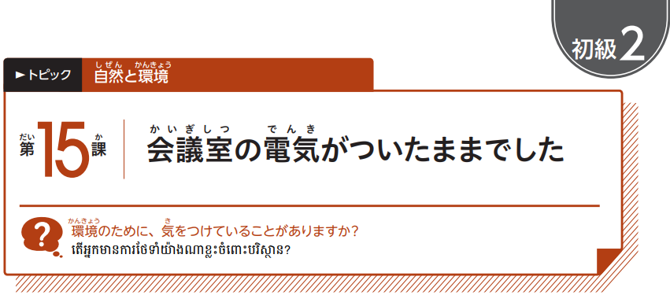
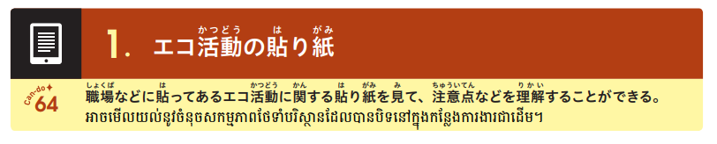

Slide 2
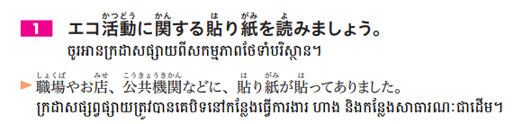
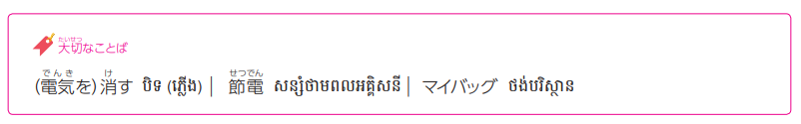

Slide 3

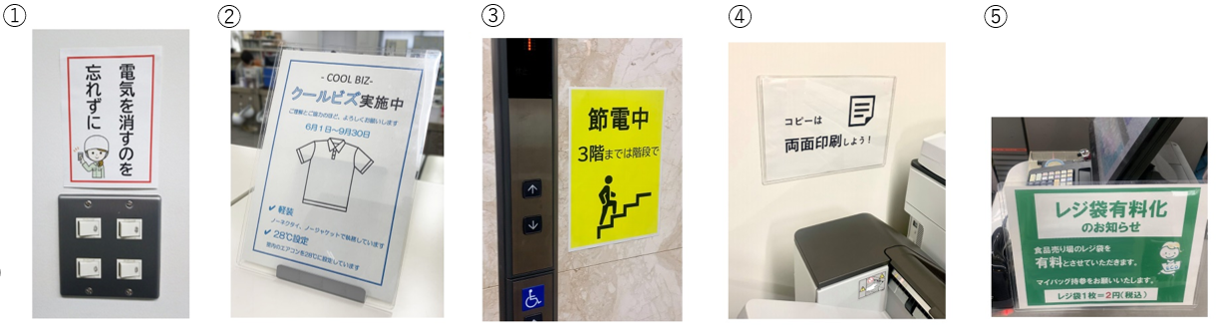
①
②
③
④
⑤

Slide 4
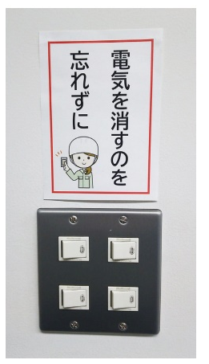
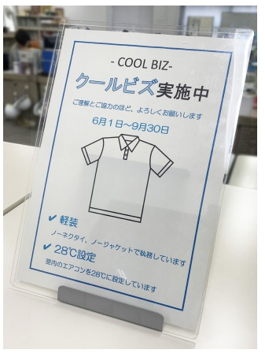
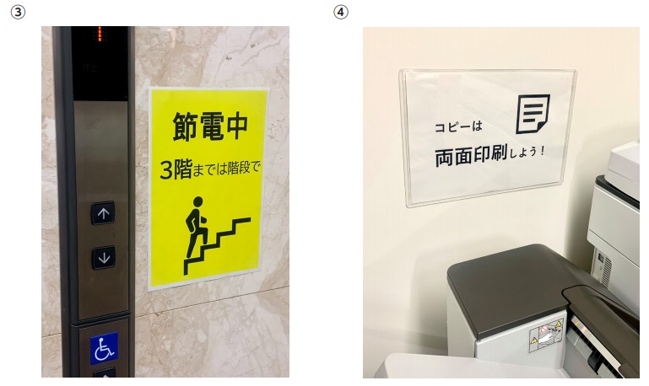
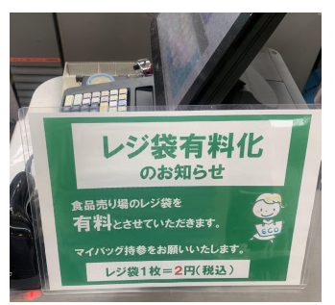
①
②
③
④
⑤
①
②
③
④
⑤
つかわないときはでんきをけす。
ネクタイやジャケットのない、すずしいふくそうで仕事をしている。
エレベーターはつかわない。３がいまではかいだんをつかう。
コピーはりょうめんにする。
レジぶくろはお金をはらう。マイバッグをもっていく。

Slide 5

①
②
③
④
⑤

Slide 6
①
②
③
④
⑤
せつでん
せつでん
せつでん
かみのせつやく
プラスチックごみをへらす

Slide 7


Slide 8
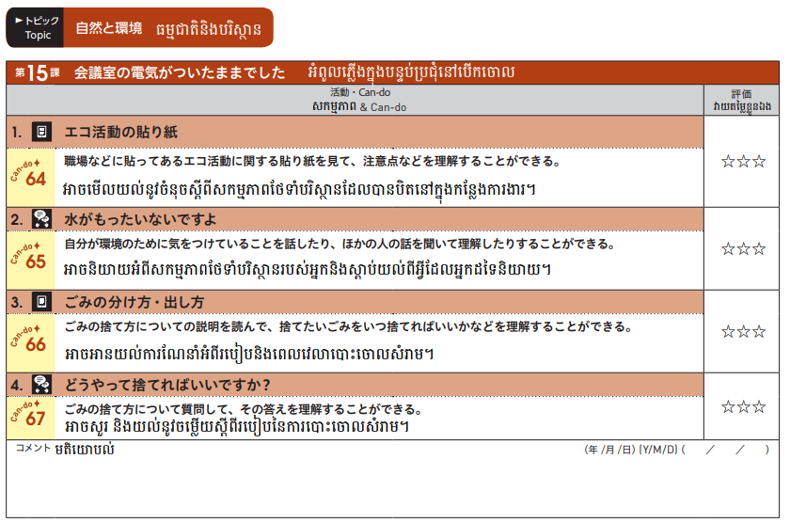

Slide 9
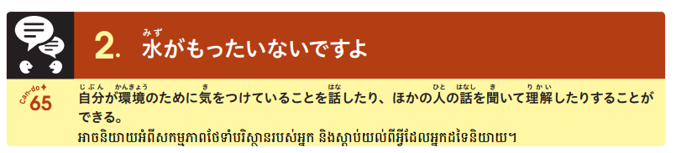

Slide 10
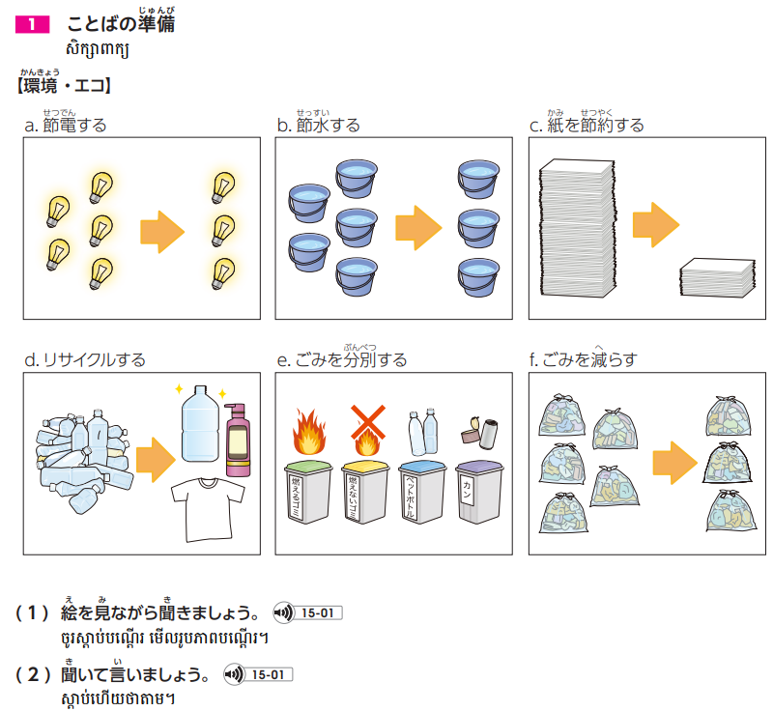


Slide 11
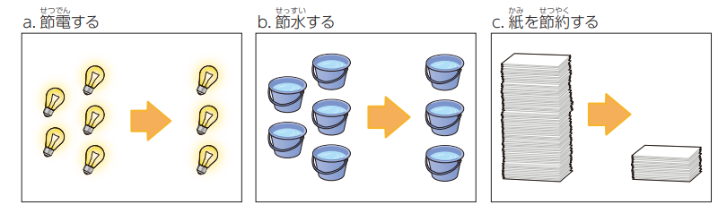
សន្សំសំចៃភ្លើង
សន្សំសំចៃទឹក
សន្សំសំចៃក្រដាស

Slide 12
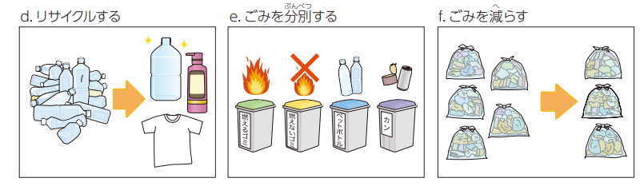
កែច្នៃឡើងវិញ
បែងចែកសំរាម
កាត់បន្ថយសំរាម

Slide 14

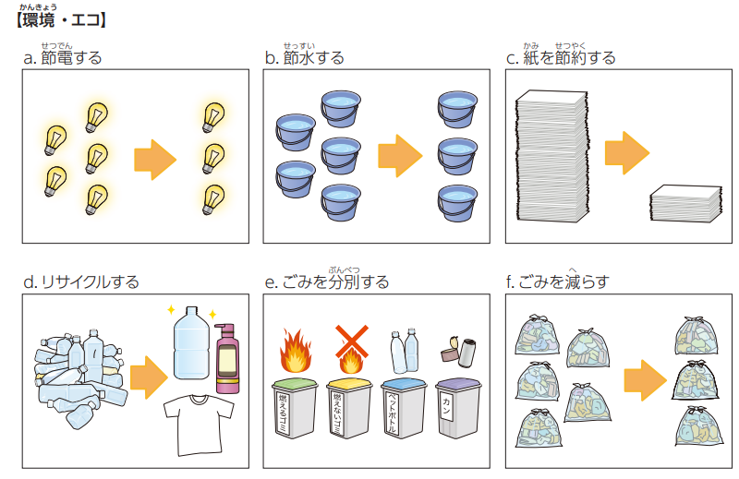
1. ( )
2. ( )
3. ( )
4. ( )
5. ( )
6. ( )

Slide 15
1. ( )
2. ( )
3. ( )
4. ( )
5. ( )
6. ( )
b
f
c
a
d
e

Slide 16
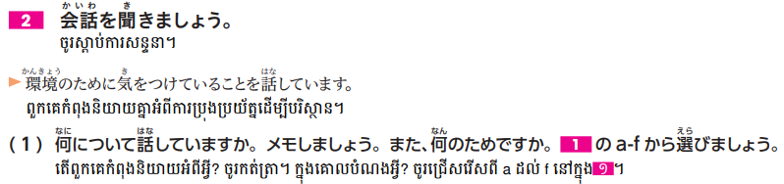

Slide 17
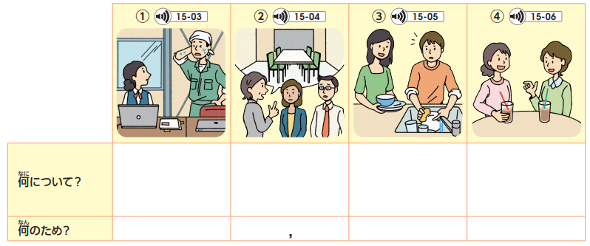

Slide 18
でんき、
コピー
ストロー、
ボトル
エアコン
みず
a
a c
b
f

Slide 19
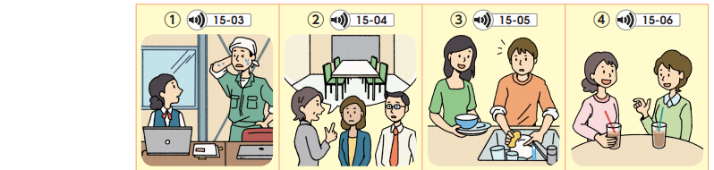
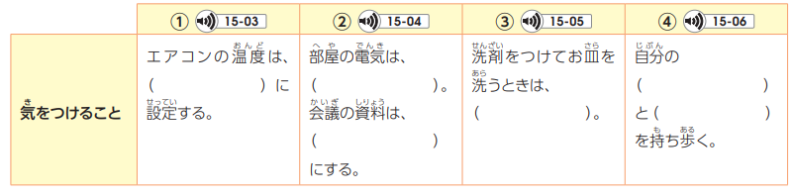

Slide 20
28ど
けす
ストロー
みずをとめる
ボトル
りょうめんコピー

Slide 21
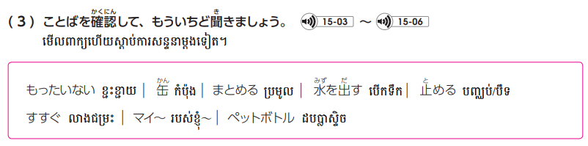

Slide 22
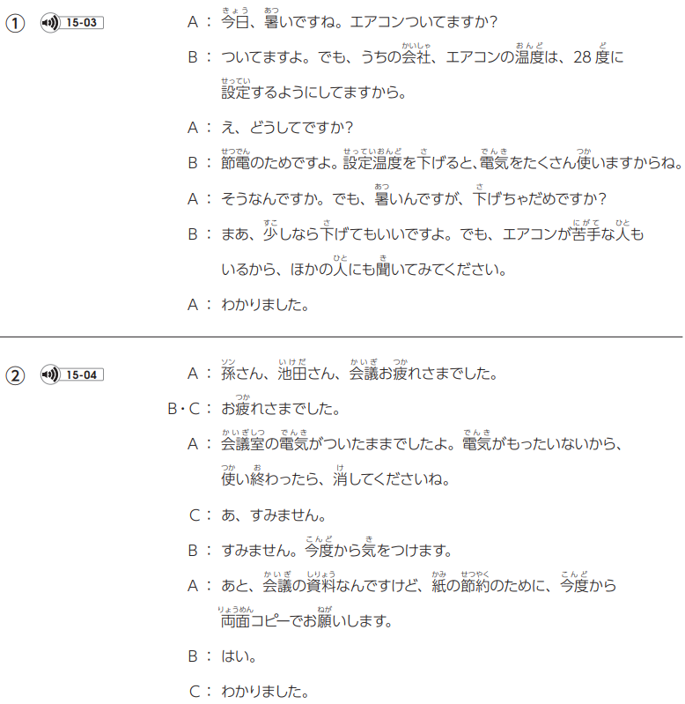

Slide 24
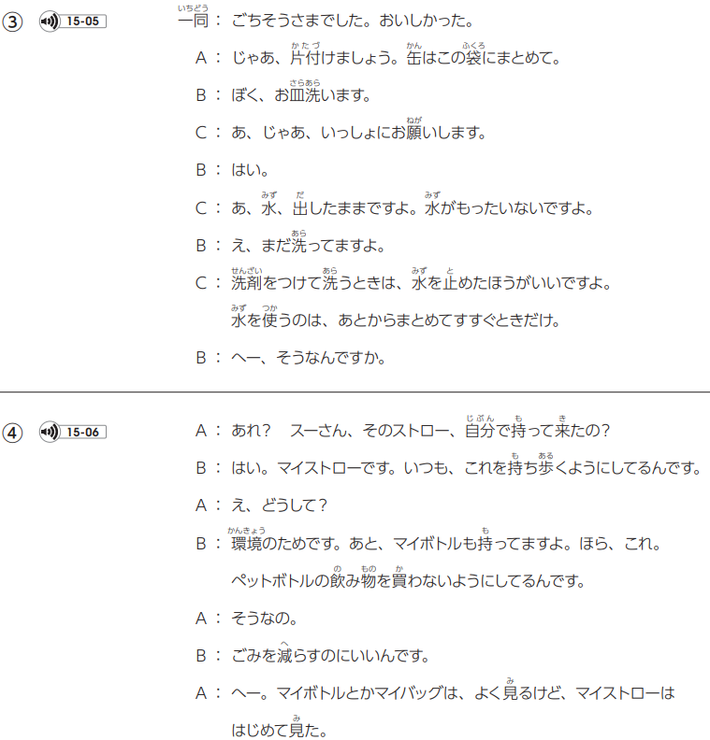

Slide 26

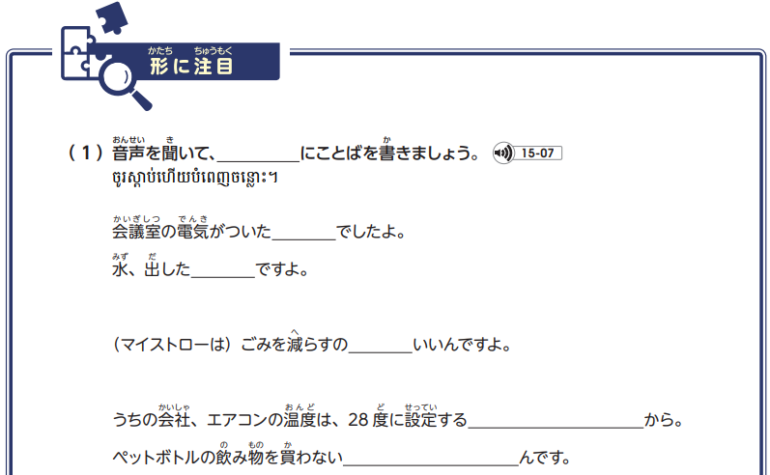

Slide 27
まま
まま
に
ようにしてます
ようにしてる

Slide 28





Slide 29
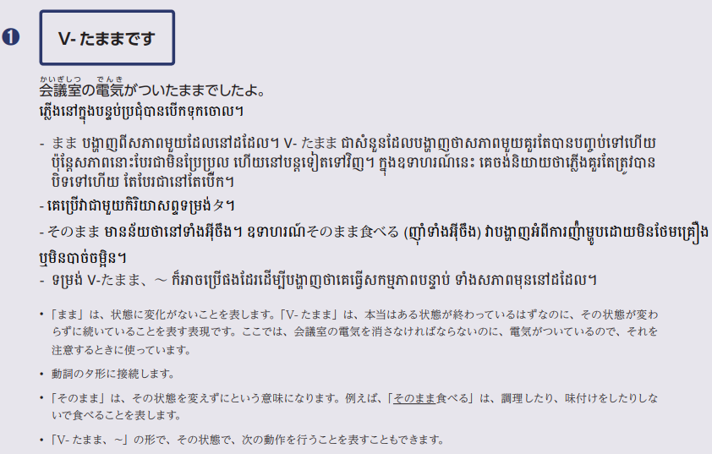
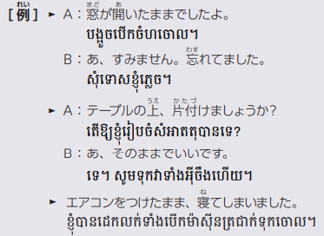

Slide 30
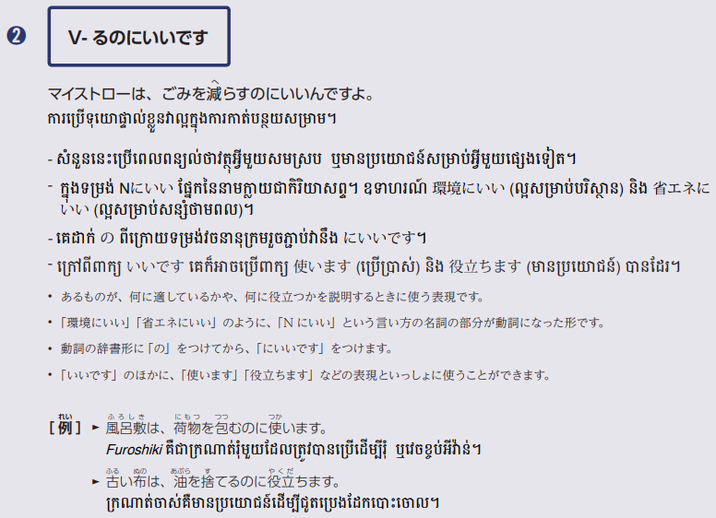

Slide 31
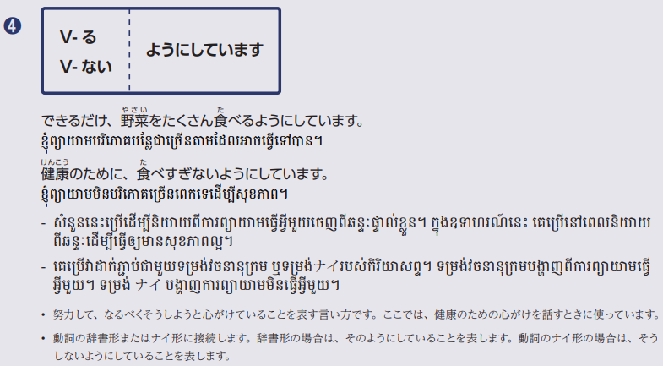
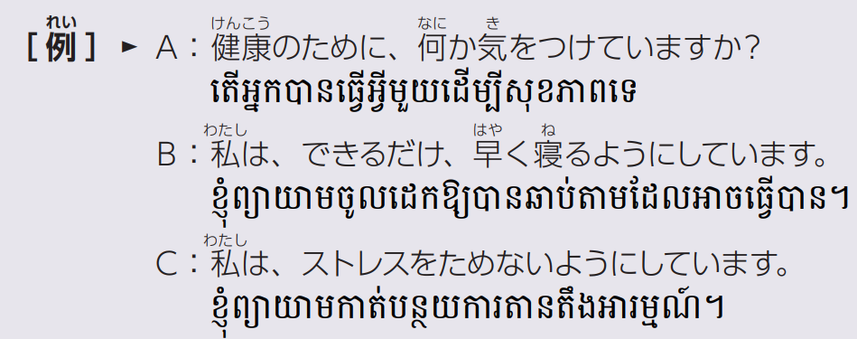

Slide 32


Slide 37
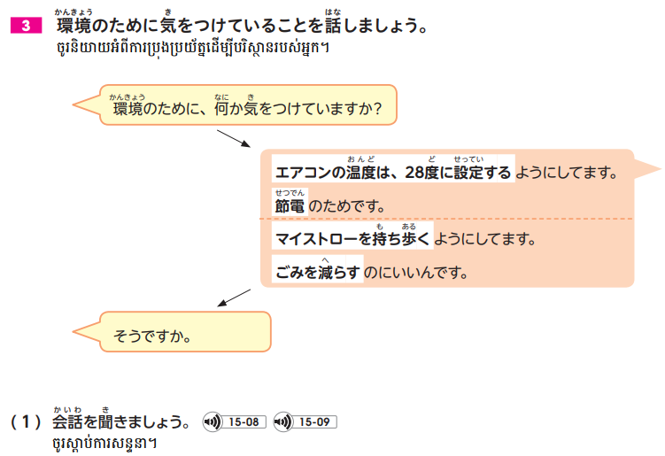

Slide 38

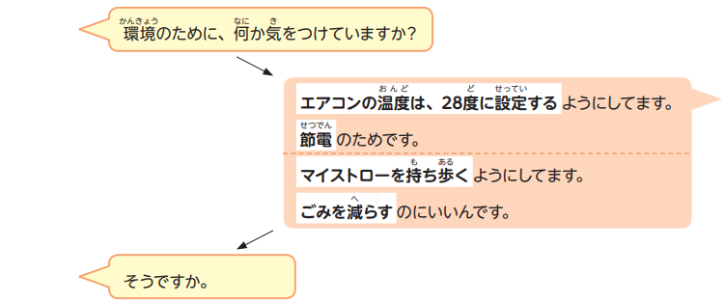


Slide 39

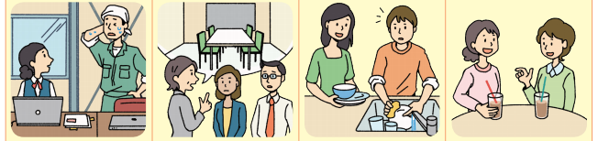

Slide 40
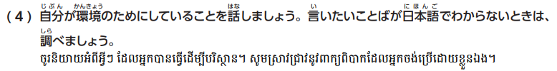
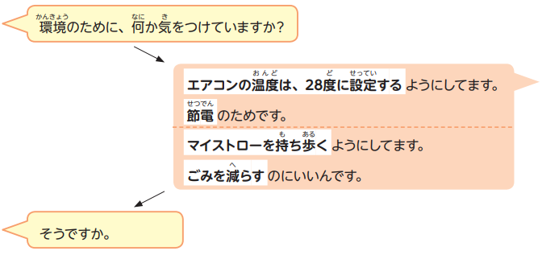

Slide 42
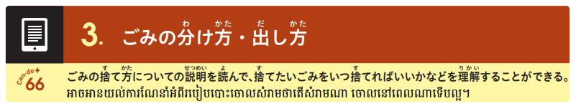

Slide 43
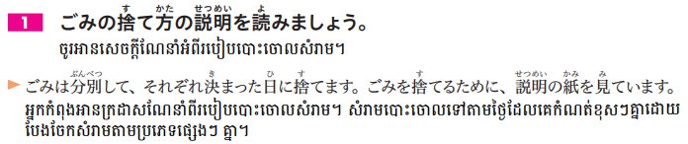
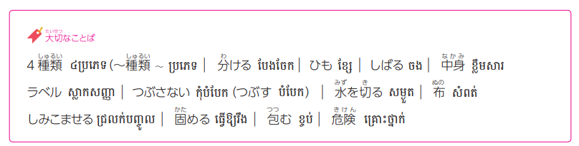

Slide 44
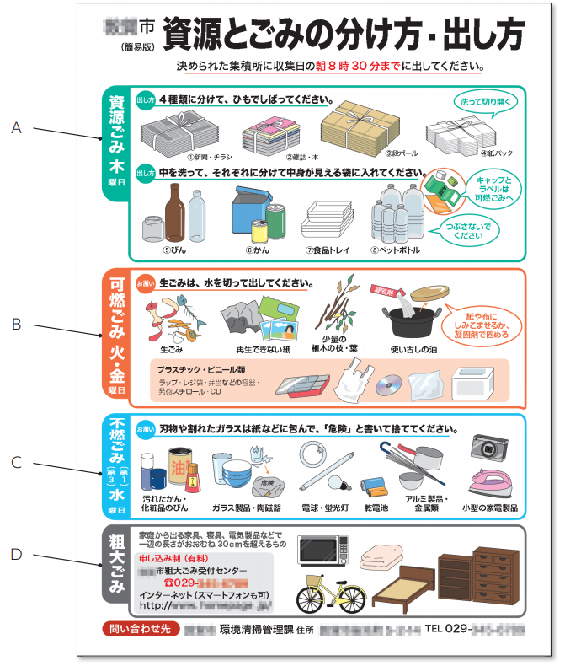

（ ）

Slide 45
（ ）
４しゅるい

Slide 46
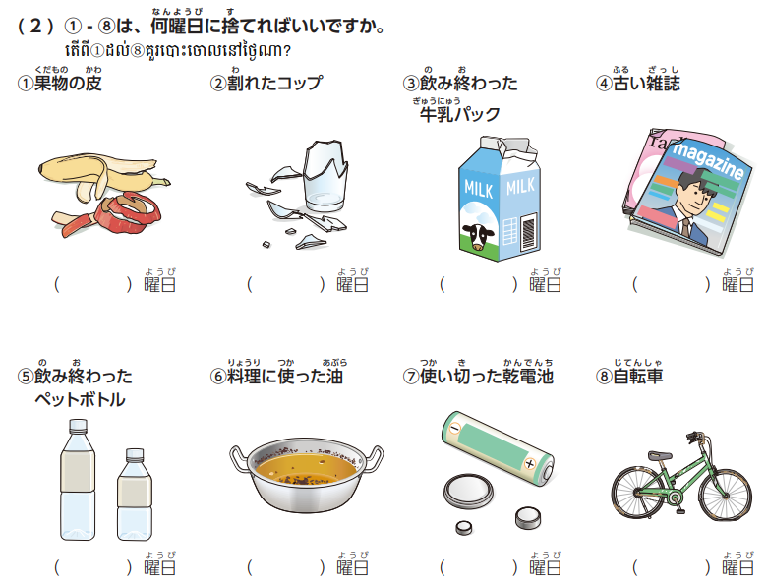
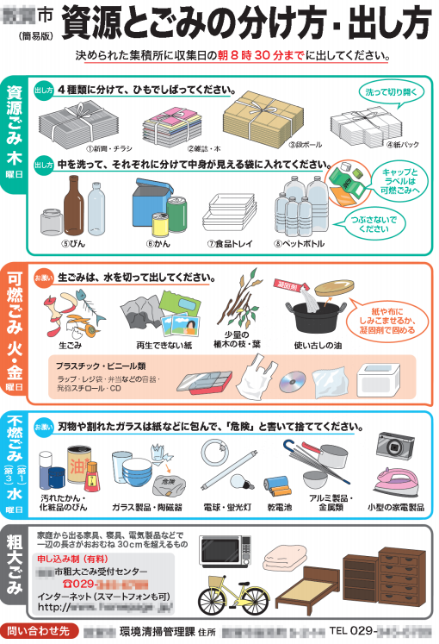

Slide 47
火、金
水
木
木
木
火、金
水
-

Slide 48
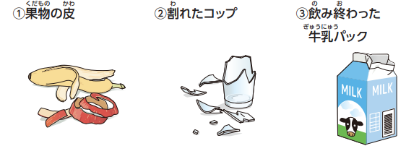
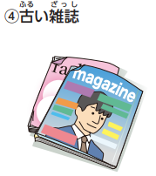
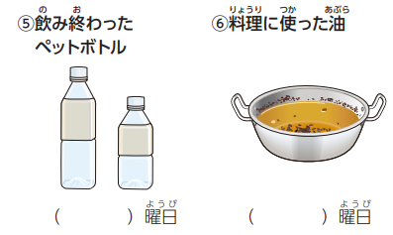

Slide 49
④
③
①
⑤
⑥
②

Slide 50
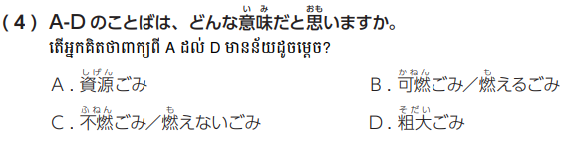
A.（ ）
B. （ ）
C. （ ）
D. （ ）

Slide 51
リサイクルできるごみ
A. （ ）
B. （ ）
C. （ ）
D. （ ）
もやすことができるごみ
もやすことができないごみ
ごみぶくろに入らないような大きなごみ

Slide 54
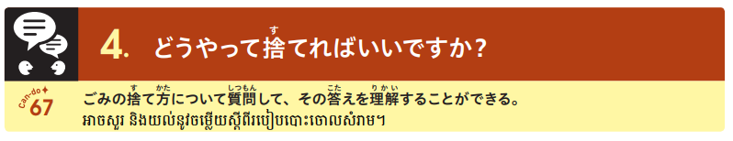

Slide 55

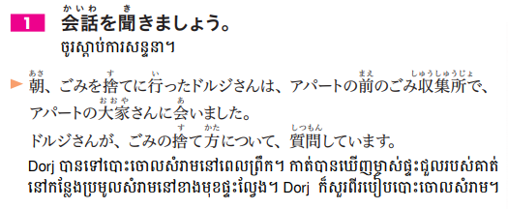
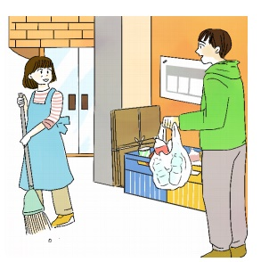
★スキットあります
https://youtu.be/_bHS5hvhE0M

Slide 56
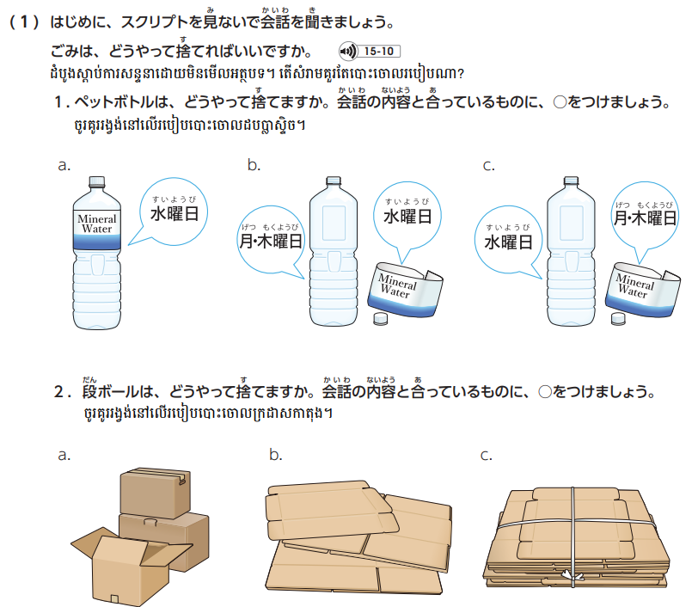

Slide 58
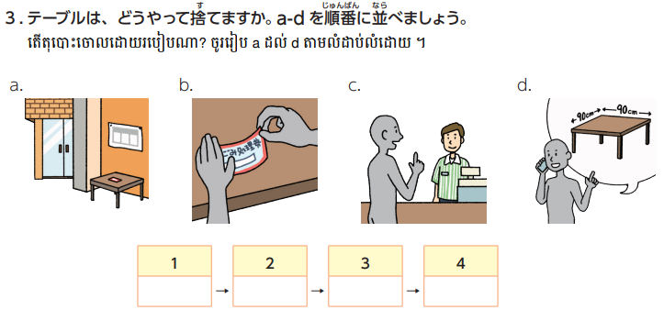

Slide 59
d
c
b
a

Slide 60
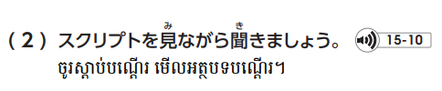

Slide 61
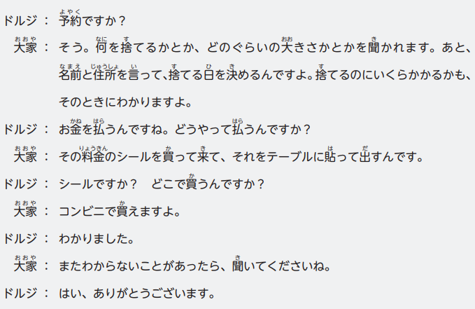





Slide 62


Slide 63
いつ捨てればいい
どうやって捨てればいい

Slide 64


Slide 65


Slide 66


Slide 67


Slide 69



Slide 70


Slide 71



Slide 73


